Slide 1
Módulo 4: Gestión Integrada de AMP en el contexto de la Alta Guajira (generalidades)
Capacitación para el manejo de zonas marinas y costeras – Agosto 11 – Septiembre 24
TEMA: Monitoreo en AMP
Profesor: Néstor E. Ardila PhD
nestorardila@ecomar.com.co

Slide 2
Amenazas de la Biodiversidad (Cambio climático y AMPs)
Biología de la Conservación
Manejo Basado en Ecosistemas
Estrategias de conservación mundial
-Áreas Marinas Protegidas
Fundamentos conceptuales
-MONITOREO EN LAS AMP
Monitoreo Biofísico – SAMP
“Nuevas aproximaciones de monitoreo” Potencial de uso?
    Rasgos funcionales!

Slide 3
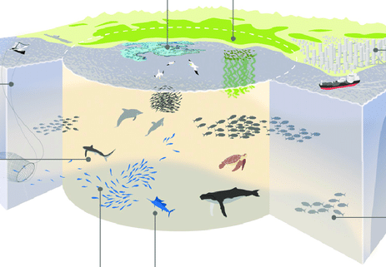
Áreas Marinas Protegidas
Porción delimitada marina o costera bajo alguna figura de protección legal para conservación
De inicios oportunistas a una planificación sistemática en los últimos años
Ciencia: desborde de servicios ecosistémicos (spill-over)

Slide 4
Áreas Marinas Protegidas
Actores clave:
  Academia (modelos y programas de monitoreo/evaluación de la efectividad)
  Comunidad ambiental (ONGs), comunidades locales, actores locales (stakeholders)
  Autoridades del gobierno: MMA, CAR

Slide 5
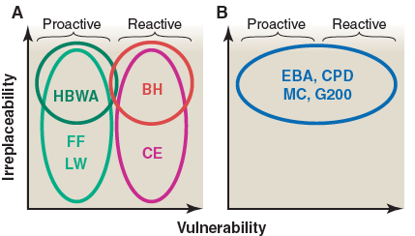
Áreas Marinas Protegidas
Selección de sitios de AMP
  Atributos y valores biológicos (riqueza, diversidad, biomasa, abundancia de niveles tróficos, productividad primaria, tamaño promedio de organismos
  Grado de amenaza de la biota *(Kuempel et al. 2019).
  Ambos criterios

Slide 6
Áreas Marinas Protegidas
Selección de sitios de AMP
Comisión para la cooperación ambiental (CEC)
Scientific guidelines for designing Resilient MPA Networks (Brock et al. 2012):
  Proteger especies y hábitats con papeles cruciales para el ecosistema
  Proteger potenciales sumideros de carbono “Blue Carbon”
  Proteger conectividad ecológica para un amplio rango de especies
  Proteger la totalidad de la biodiversidad en un área de importancia.

Slide 7
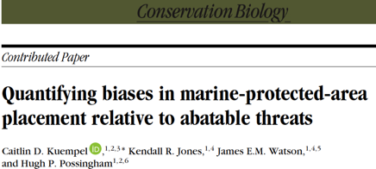
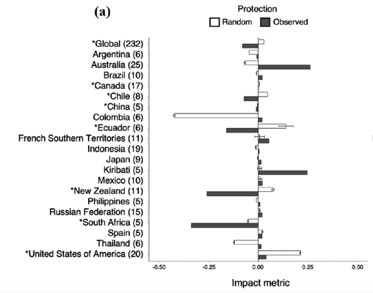
Áreas Marinas Protegidas
Selección de sitios de AMP
Pocas AMP en lugares de alta amenaza y financiación insuficiente para mitigar las amenazas dentro de sus fronteras
Sin embargo, hay una gran oportunidad para corregir estas deficiencias
y construir un patrimonio global de AMP con alto impacto de conservación a corto plazo.

Slide 8
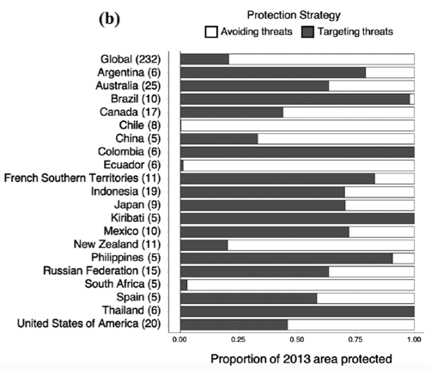
Áreas Marinas Protegidas
Selección de sitios de AMP
Pocas AMP en lugares de alta amenaza y financiación insuficiente para mitigar las amenazas dentro de sus fronteras
Sin embargo, hay una gran oportunidad para corregir estas deficiencias
y construir un patrimonio global de AMP con alto impacto de conservación a corto plazo.

Slide 9
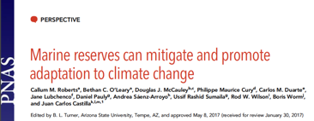
Áreas Marinas Protegidas
Las potenciales limitaciones / deficiencias de las AMP:
La falta de personal, equipamiento y financiación;
consulta inadecuada y apoyo de las comunidades locales.
Deficiencias en ámbito de gestión-EEM.
Limitaciones son reales y deben ser reconocidas por los administradores de AMP

Slide 10
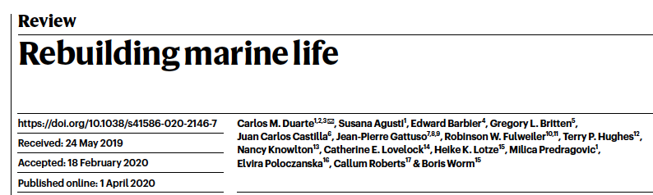
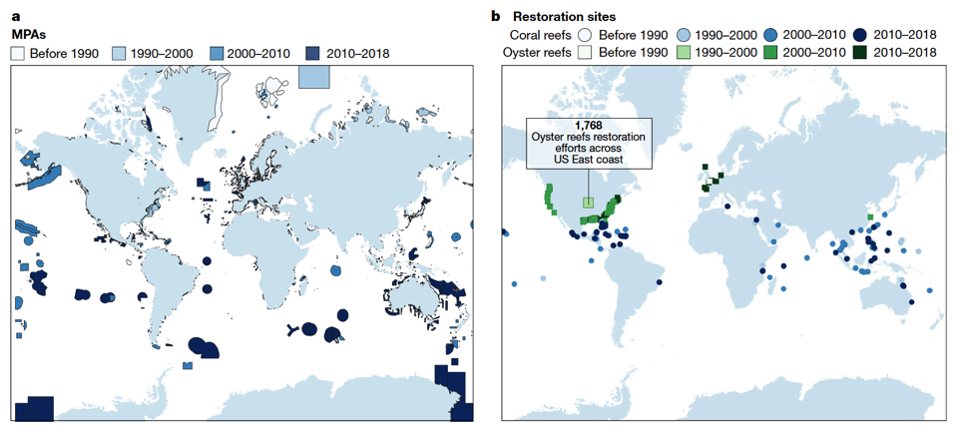

Slide 11
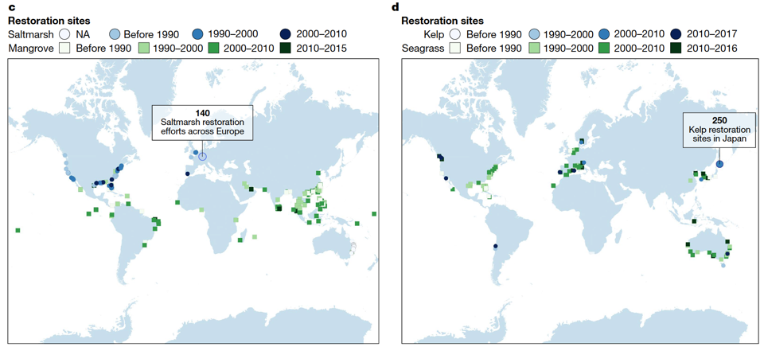

Slide 12
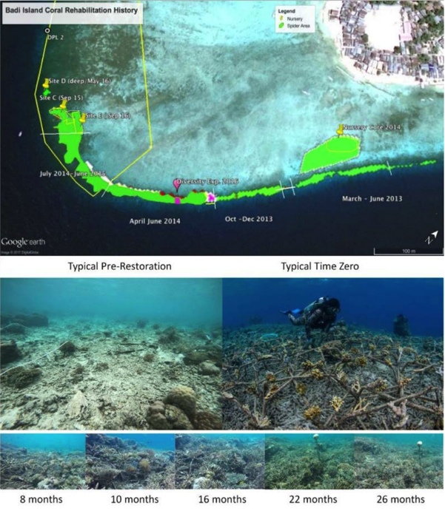
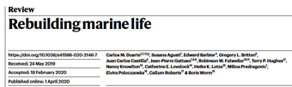

Slide 13

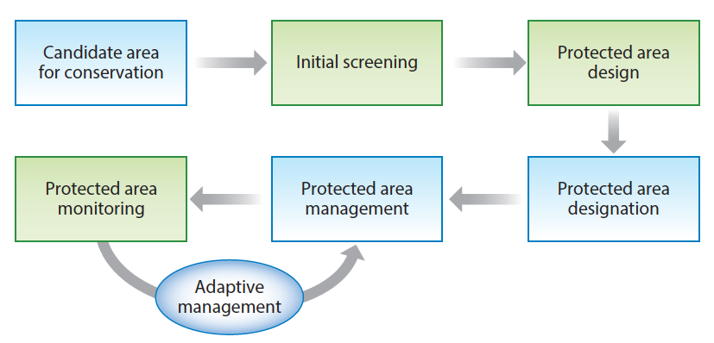
Miatta et al. 2021. Annual Review of Marine Science. Review in Advance first posted

Slide 14
MONITOREO
Spellerberg (1991) define el monitoreo como la medición sistemática de variables y procesos en el tiempo.
Depende de los objetivos
La mayoría de actividades de monitoreo se basan en el reconocimiento del potencial de cambio:
  Entender procesos naturales
  Evaluar el impacto de una actividad humana (Creación AMP).
Asegurar el presente y futuro de los ecosistemas del AMP y nos alerte de cambios irreversibles o efectos adversos a largo plazo
UNEP, 2011

Slide 15
MONITOREO y EVALUACIÓN
  Monitoreo es guiado por variables e indicadores predeterminados, sistemático
  Evaluaciones basadas en preguntas más generales y tendencias de los datos:
    Qué tendencias de cambio se ha presentado?
    Las actividades definidas han logrado los objetivos definidos?
    Identificación de cómo futuros esfuerzos pueden ser mejorados
  Frecuencia de las observaciones
    Monitoreo: diario, mensual, trimestral, anual
    Evaluación: esporádicas (2-3 años)
    Juzgar una situación y definir si se requiere una intervención
UNEP, 2011

Slide 16
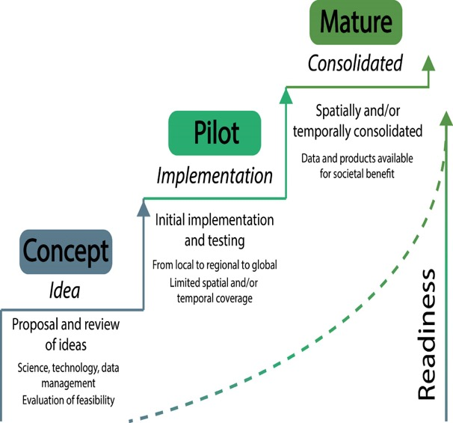
Nivel de preparación de las observaciones del Oceáno:
From concept to mature

Slide 17

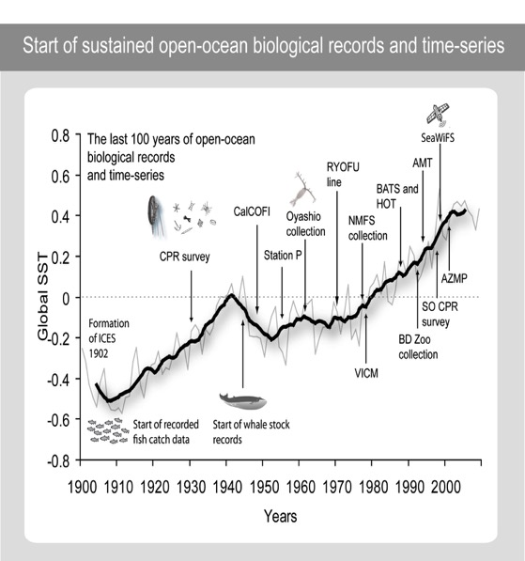

A mature observing system:
Plankton observations
Provided by M. Edwards for the World Ocean Assessment (2015)

Slide 18
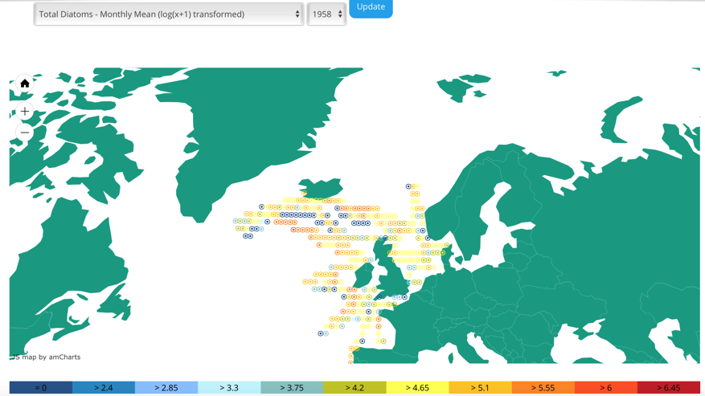
A mature observing system:
Plankton observations

Slide 19

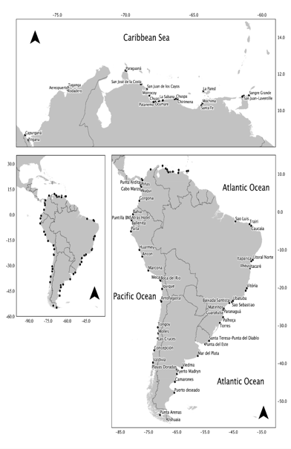
A regional “pilot” system:
South American Research Group in Coastal Ecosystems
12N to 55S / ~30,000 km coast
Caribbean / Atlantic / Pacific
Biodiversity patterns?
Increasingly developing/used/impacted
10 coastal countries: 129 sites
Varying research capabilities, problems…
Goals:
Science:
Diversity patterns and its drivers (natural and antropogenic variables)
Education: school children, divers
Field campaigns:
2010-2014: +150 sites
Standardized protocol

Slide 20
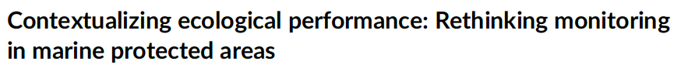
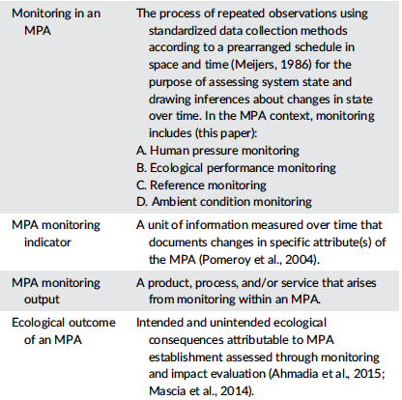
Monitoreo en AMP!
Dunham et al. (2020)

Slide 21
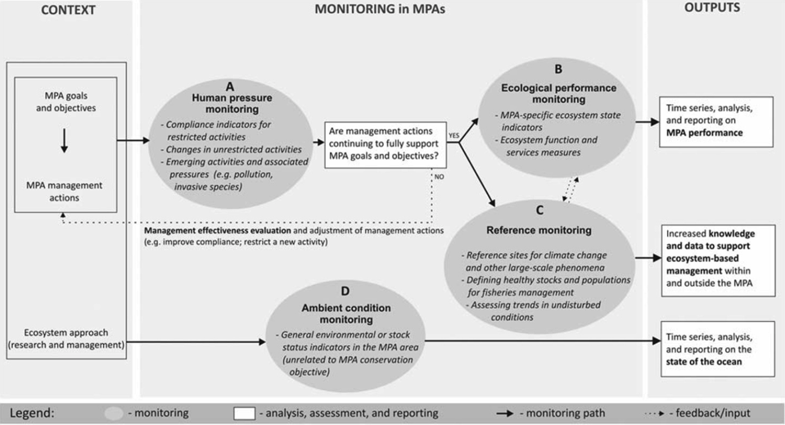
Monitoreo en AMP!
Dunham et al. (2020)

Slide 22
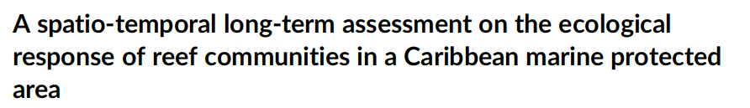
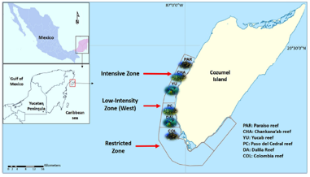
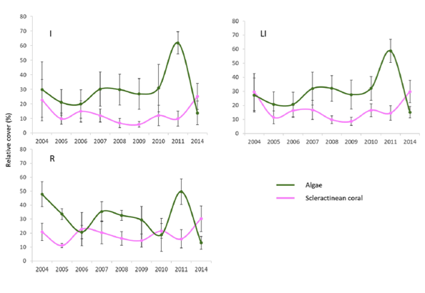
Monitoreo en el Caribe
Areas Arrecifales
Martínez-Rendis et al. (2019)

Slide 23
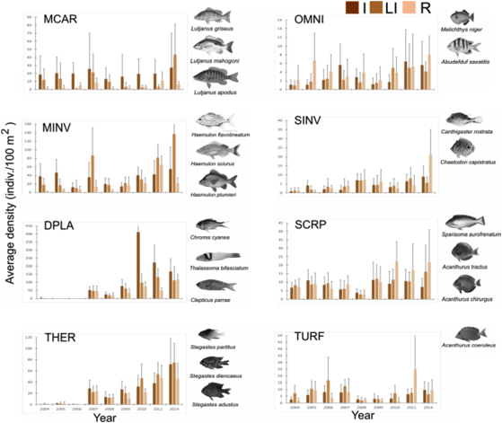
Monitoreo en el Caribe
Areas Arrecifales
Martínez-Rendis et al. (2019)

Slide 24
Monitoreo de indicadores del SAMP
Subsistema de Areas Marinas Protegidas
PROTOCOLOS INDICADORES
Condición Tendencia de Pastos Marinos (ICT_{PM})
Condición Tendencia de Áreas Coralinas (ICT_{AC})
Condición Tendencia de Bosques de Manglar (ICT_{BM})
Calidad Ambiental de Agua ICAM_{PFF}
Densidad Poblacional de pez león (Pterois volitans)
Uso de recursos hidrobiológicos
Riqueza de aves acuáticas
Variación de línea de costa
  VARIABLES/INDICADORES
    Específicos, medibles, alcanzables, relevantes, oportunos
  PROCEDIMIENTO SIMPLIFICADO
  ANALISIS DE INFORMACIÓN

Slide 25
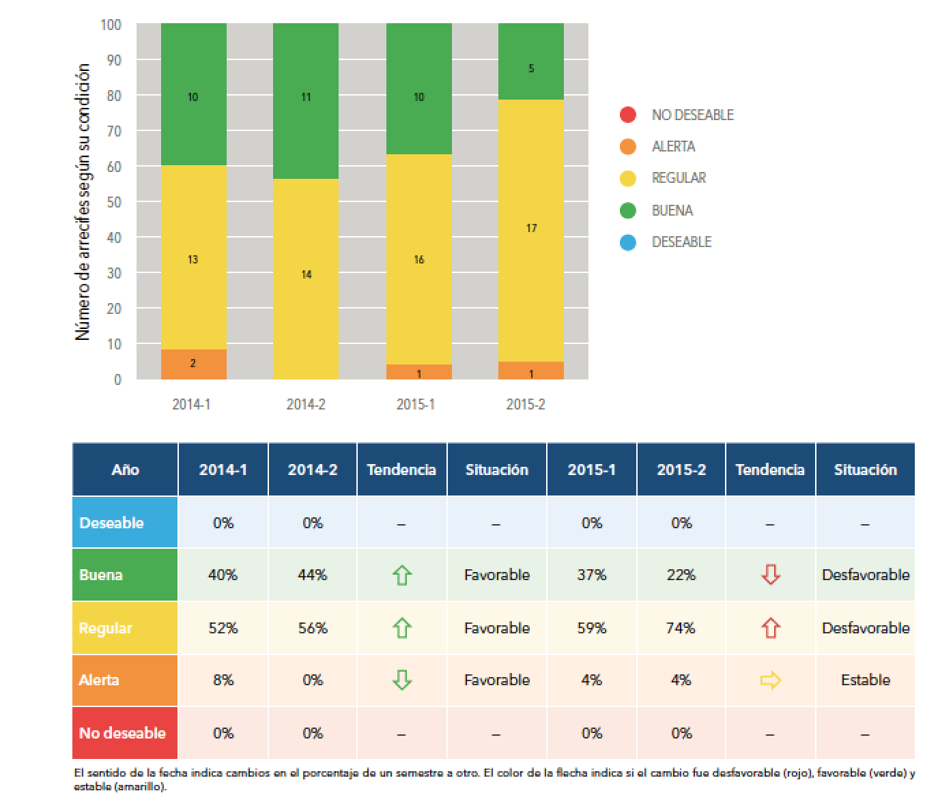

Slide 26
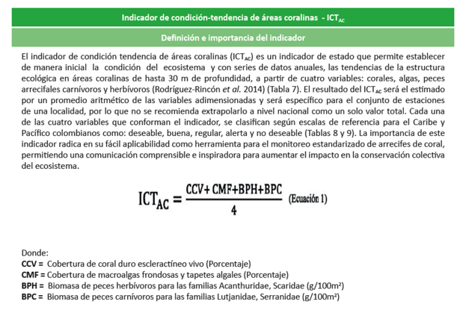
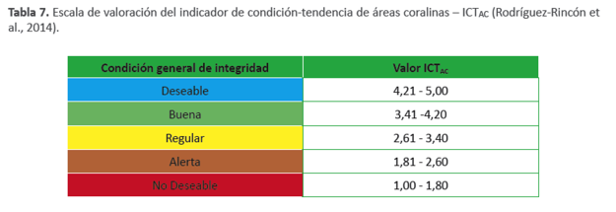
INDICADOR –ICT_{AC}
INVEMAR (2018) IER-2017

Slide 27
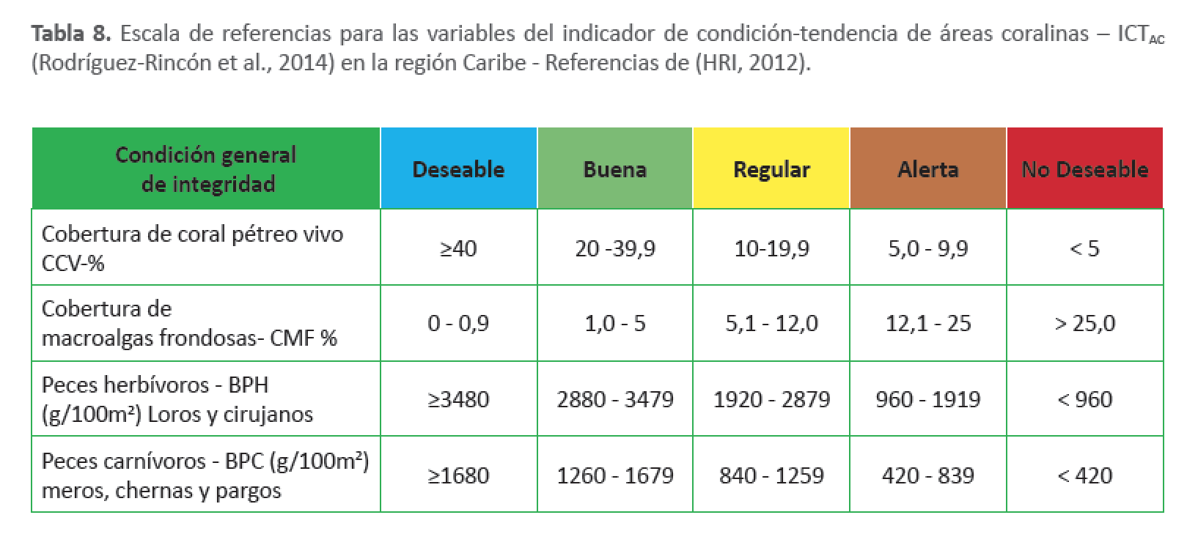
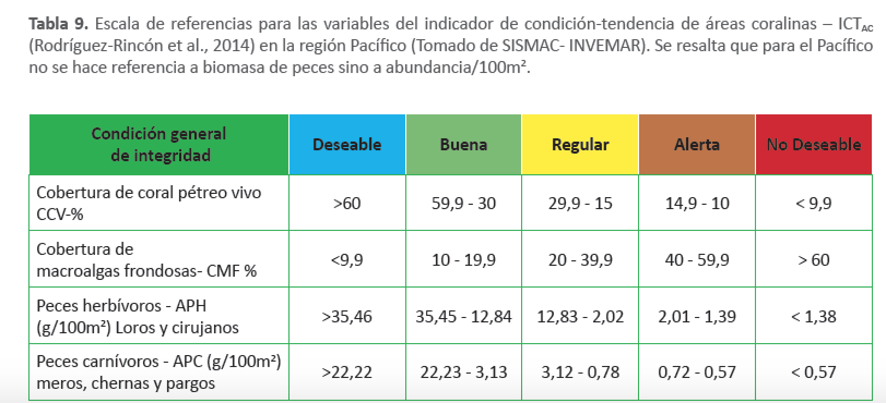
INDICADOR –ICT_{AC}

Slide 28
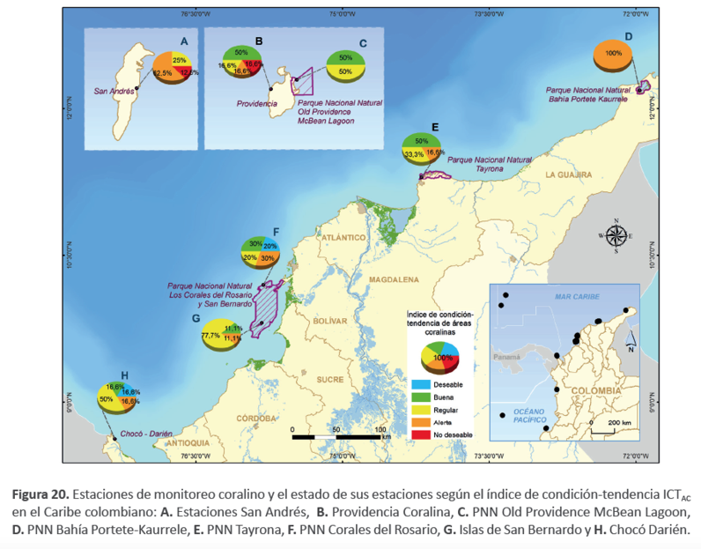
INDICADOR –ICT_{AC}
INVEMAR (2018) IER-2017

Slide 29
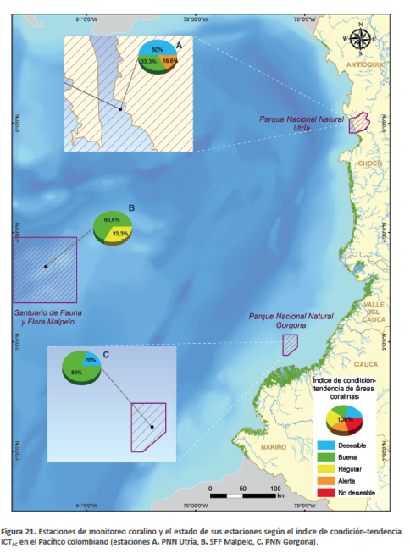
INDICADOR –ICT_{AC}
INVEMAR (2018) IER-2017

Slide 30
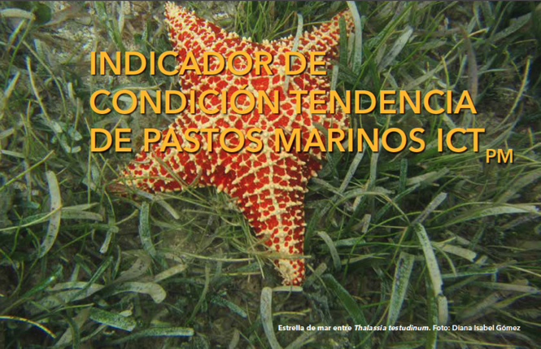
MONITOREO DE PASTOS EN COLOMBIA
CARICOMP: 1994-2008
SeagrassNet : 2009-2012
Condición Tendencia de Pastos Marinos(ICT_{PM}): 2013-2015
                Abril, julio y octubre

Slide 31

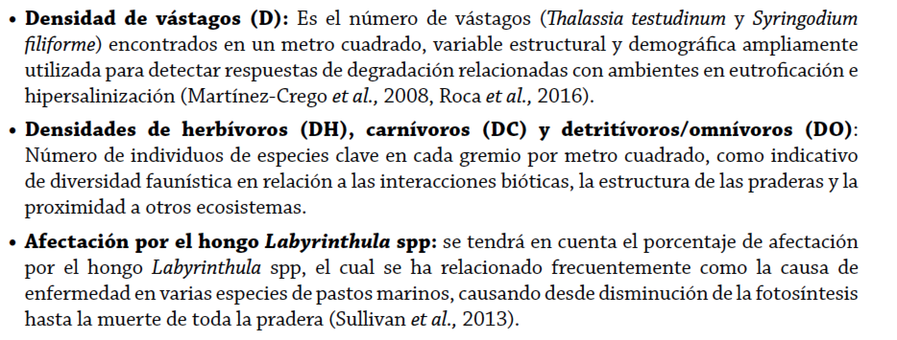
El Indicador de condición tendencia en pastos marinos ICT_{PM} se está desarrollando con el fin de evaluar la condición general de integridad biótica y por tanto su estado de conservación, por medio de la incorporación de información de variables:

Slide 32
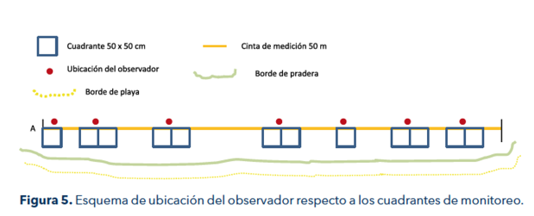
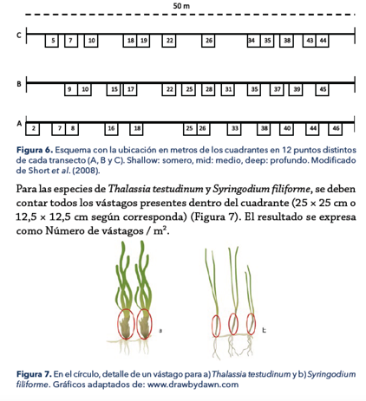
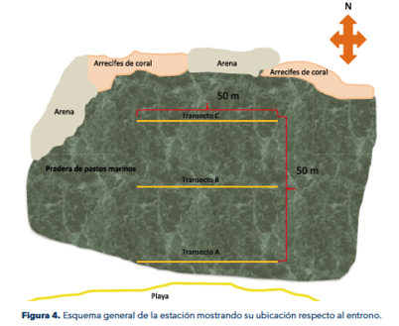

Slide 33
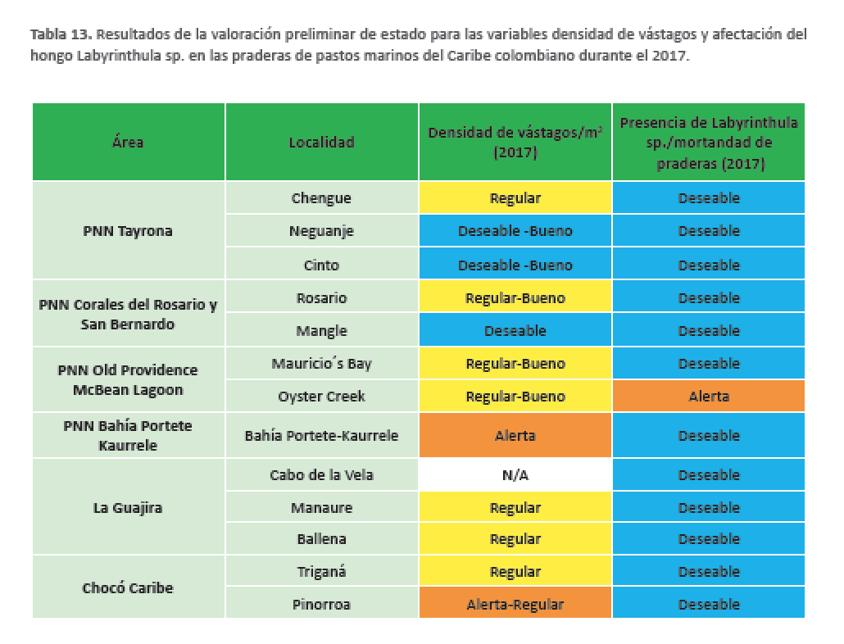
RESULTADOS INDICADOR-PRELIMINAR

Slide 34
“NUEVAS” aproximaciones de Monitoreo

Slide 35
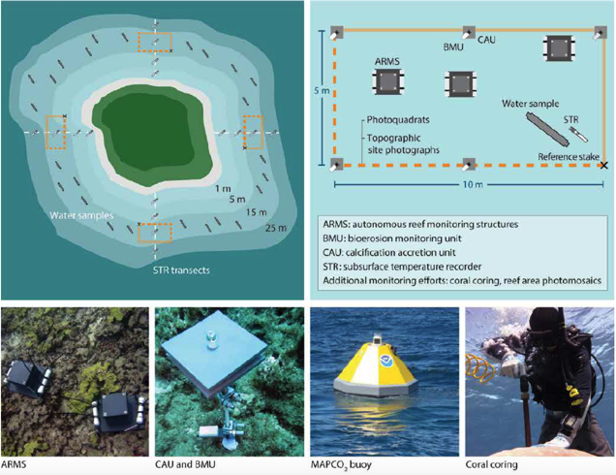
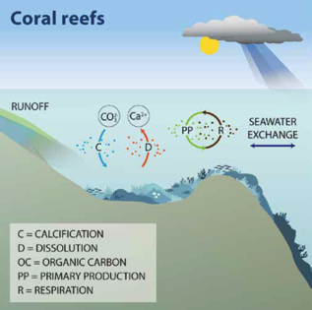
Iniciativas de Monitoreo en el contexto de Acidificación oceánica!

Slide 36
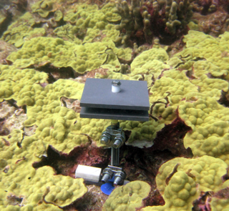
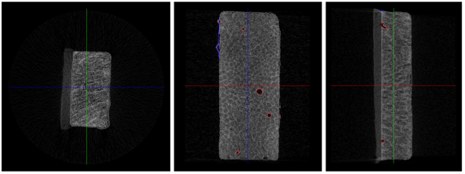
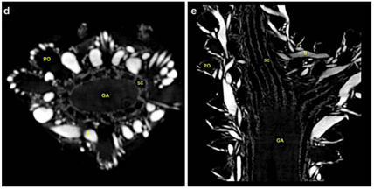
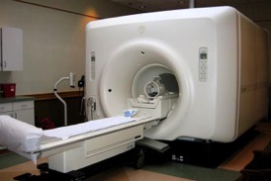
Iniciativas de Monitoreo en el contexto de Acidificación oceánica!

Slide 37
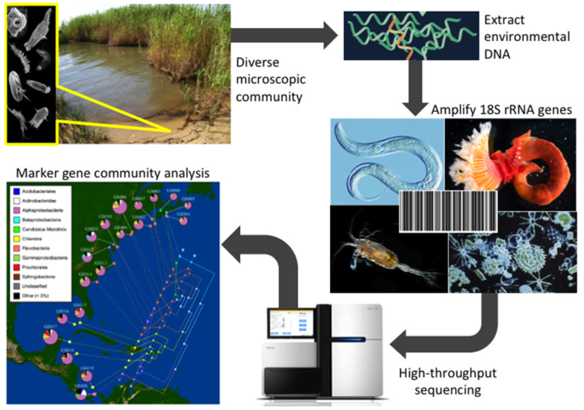
Iniciativas de Monitoreo: Metabarcoding!
Bik et al. 2012

Slide 38
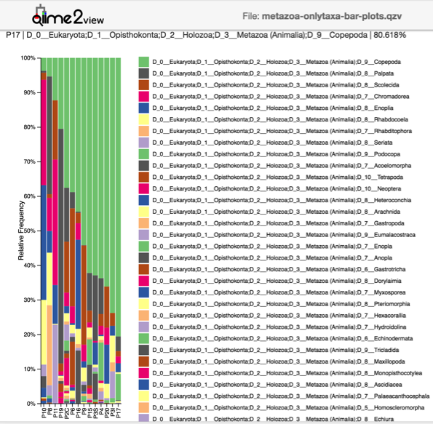
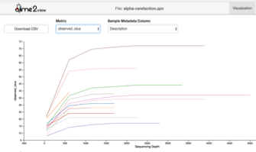


Iniciativas de Monitoreo: Metabarcoding!
Bik et al. 2012

Slide 39

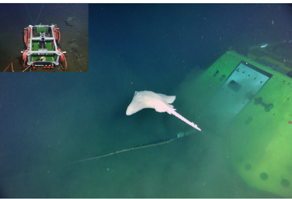
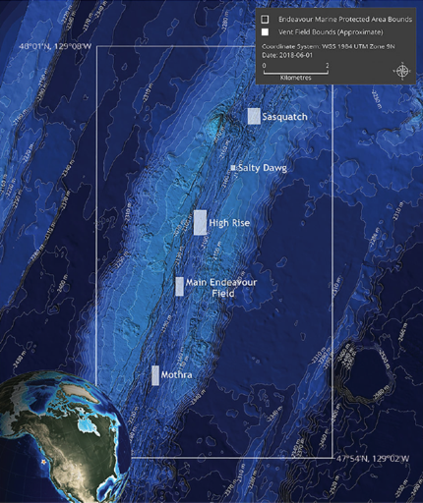
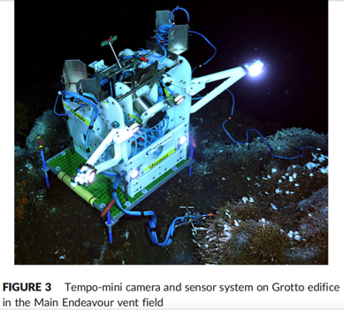
Iniciativas de Monitoreo: MPA Mar Profundo
Bik et al. 2012

Slide 40
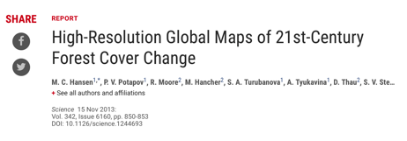

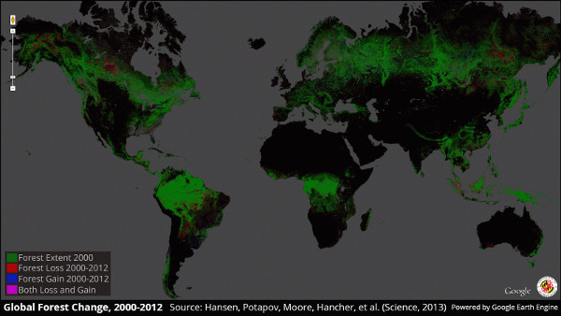
Cambios de cobertura y composición en vegetación
https://earthengine.google.com

Slide 41


Cambios de cobertura y composición en vegetación
Clasificación supervisada con el algoritmo Random Forest durante la época seca
Hernández (2019)
Notes:
Vegetación secundaria y pantano ganaron 709 y 621 ha en la época de lluvias de 2010 y 2017.

Slide 42




Google Earth Engine(Computación en la nube)
Productividad
Detección de Sargassum flotante
Blanqueamiento coralino, cartografia etc…

Slide 43
Gracias!
Profesor: Néstor E. Ardila
nestorardila@ecomar.com.co

